Slide 1

UML
Básico V
V1.0
11 Diciembre 2010
Ferreiras

Slide 2
DIAGRAMAS UML DE COMPORTAMIENTO (DINÁMICOS)
1. Diagrama de casos de uso
2. Diagrama de actividad
3. Diagrama de secuencia
4. Diagrama de estado
5. Diagrama de comunicación
6. Diagrama de tiempo
7. Diagrama global de interacciones

Slide 3
■ Diagrama de casos de uso
Un diagrama de casos de uso muestra un conjunto de casos de uso, actores y sus relaciones, representando la funcionalidad de un sistema.

Slide 4
 Los diagramas de casos de uso son usados para:
- Proporcionar una visión general de la totalidad o parte de los requerimientos de uso de un sistema;
- Comunicar el alcance de un sistema en desarrollo
- Modelar el análisis de los requerimientos del sistema en forma de un modelo de sistema de casos de uso.

Slide 5
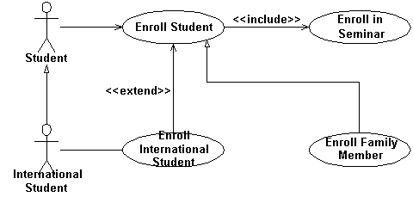
Ejemplo: Inscripción de estudiantes en una universidad.

Slide 6
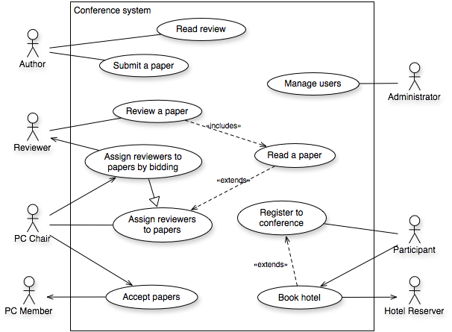
<<include>>
<<extend>>
Sin la ‘s’
Ferreiras
Example of complete use case diagram - Conference System
http://www.se.cs.put.poznan.pl/knowledge-base/software-engineering-blog/use-case-diagram

Slide 7
■  Relaciones entre casos de uso
Las mas comunes son (UML 2):
 Generalización
● Inclusión, <<include>>
● Extensión, <<extend>>

Slide 8
● Generalización de casos de uso
Es una relación de herencia entre dos casos de uso indicando que caso de uso derivado (hijo) es una especialización de caso de uso base (padre). Por ejemplo, considerando el sistema de servicio de una habitación en un hotel:

Slide 9

Sistema de servicio de Habitación
Hacer llamada
Huésped
Esta generalización indica que el caso de uso Llamada internacional es un tipo especializado del caso de uso mas general Hacer llamada.
La flecha apunta al caso de uso padre. El caso de uso Hacer llamada podría extender las características de su padre agregando cosas
tales como "costos de conexión del operador y tiempo medido de la llamada", las cuales no aplican para llamadas domesticas (el caso
de uso padre)
Llamada internacional

Slide 10
 El caso de uso padre, o caso de uso mas general, puede ser especializado en uno o mas casos de uso hijos especifico. Cada caso de uso hijo hereda el comportamiento y las propiedades de su padre. El comportamiento incluye todas las relaciones en las que el padre participe, estas pueden ser <<extend>>, <<include>>, otras relaciones de generalización o asociación con actores.

Slide 11
● Inclusión de caso de uso
<<include>>
Consiste en tomar de dos o mas casos de uso una funcionalidad que les es común a cada uno, convertirla en un caso de uso y asociarlo por medio de la palabra clave <<include>> a cada uno de los casos de uso base o con nuevos casos de uso a los que les sea de igual utilidad. Los pasos en el caso de uso incluido son ejecutados primero que los del caso base. La notación UML es:

Slide 12
Base
Observar que la flecha va desde el caso base al caso incluido. Nótese la cabeza de la flecha.
<<include>>
incluido
Nota: Hay autores que usan <<includes>> en lugar de <<include>>

Slide 13
 Por ejemplo, los siguientes son procesos típicos en la compra por Internet de artículos.
Los dos casos de uso base, Pedir articulo y Rastrear articulo, requieren ejecutar primero el caso de uso incluido Iniciar sesión.
Pedir articulo
<<include>>
Iniciar sesión
Rastrear articulo
<<include>>

Slide 14
 El caso de uso incluido no es completo por si mismo y es una parte necesaria del caso de uso base; El caso de uso incluido es compartido con otros casos de uso, es reusado por estos.

Slide 15
 La relación de inclusión no es condicional. Si en la ejecución del caso de uso base se llega a un paso donde es invocado el caso de uso incluido este es ejecutado incondicionalmente. El propósito principal de la inclusión de casos es limitar la cantidad de texto redundante o repetitivo en la descripción del caso de uso base.

Slide 16
 Un caso de uso incluido puede tener el mismo relación de inclusión con otro caso de uso en la cual él es el caso base. No hay restricción en el nivel de anidamiento.
 Un caso de uso base puede tener cualquier numero de relaciones de inclusión.

Slide 17
● Extensión de caso de uso
<<extend>>
Es conectar una funcionalidad adicional a un caso de uso base, si se cumplen determinadas condiciones. Es usada para extender el comportamiento del caso de uso base; La extensión solo será ejecutada cuando la condición sea verdadera; Aún con la extensión, el caso de uso base es válido por si mismo. La notación UML es:

Slide 18
Base
Punto de extensión
extension
Condicion(es)
Observar que, a diferencia de la inclusión, la flecha va desde la extensión al caso de uso base. Nótese la cabeza de la flecha.
<<extend>>
extensión
Nota: Hay autores que usan <<extends>> en lugar de <<extend>>

Slide 19
 Los casos de uso de extensión son más pequeños en su alcance y representan una funcionalidad adicional, por lo que no puede ser de utilidad fuera del contexto del caso de uso base.

Slide 20
 Punto de extensión: Definen la ubicación, en el caso de uso base, en donde la extensión será agregada. Se muestran en el diagrama de casos de uso y en el flujo de eventos de su descripción se indican las condiciones de manera clara y precisa.
 UML no tiene una sintaxis especial para puntos de extensión, por lo general son de forma libre de texto o números de paso si la funcionalidad de casos de uso se representa como una lista numerada.

Slide 21
El punto de extensión del caso de uso base Comprar Articulo nos indica que en el paso 3 se debe verificar si el comprador es un empleado; En caso de serlo (verdadero) se llama a ejecutar el caso de uso Aplicar Descuento Empleado.
Comprar Articulo
Punto de Extensión
Aplicar Descuento Empleado
Antes del paso 3
Aplicar Descuento Empleado
En las precondiciones de la descripción de este caso de uso deberá indicarse que los pasos 1-3 del caso de uso base Comprar Articulo deben haber sido completados.

Slide 22
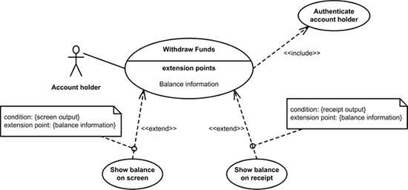

Slide 23
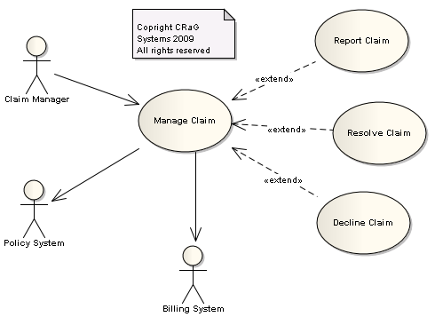
http://www.cragsystems.co.uk/development_process/docs/BefuddledDotComInHTML/index.htm

Slide 24
■ Diagrama de actividad
Son utilizados para mostrar secuencia de actividades. Presentan el flujo de trabajo desde un punto de inicio hasta un punto de terminación, detallando las trayectorias de decisión que existen en la evolución ininterrumpida de los eventos que conforman la actividad. A menudo, usado para describir un caso de uso

Slide 25
 Los diagramas de actividades son utilizados para detallar situaciones en las que el procesamiento en paralelo¹ puede ocurrir en la ejecución de algunas actividades.
¹: El procesamiento paralelo es la ejecución simultánea (al mismo tiempo) de varias actividades dividiéndolas entre varios ejecutores.

Slide 26
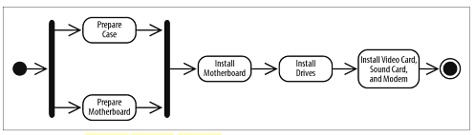
 Por ejemplo ( pagina 51, Learning UML 2.0 ), modelado del flujo de trabajo del ensamblado de un PC:
actividades en paralelo
Bifurcación
unión
Esto símbolos se explican, formalmente, mas adelante.

Slide 27
 Los diagramas de actividades son una técnica para describir lógica de procedimientos, procesos de negocio y flujos de trabajo; soportan el comportamiento en paralelo. Representa la manera en que el sistema reacciona ante varios eventos externos.

Slide 28
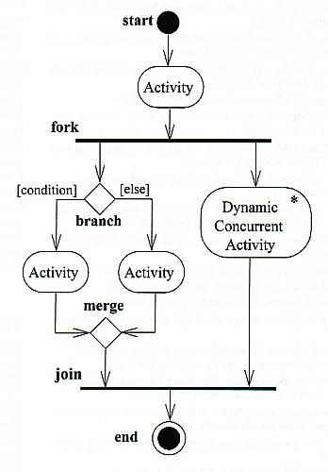
http://vinci.org/uml/activity.html

Slide 29
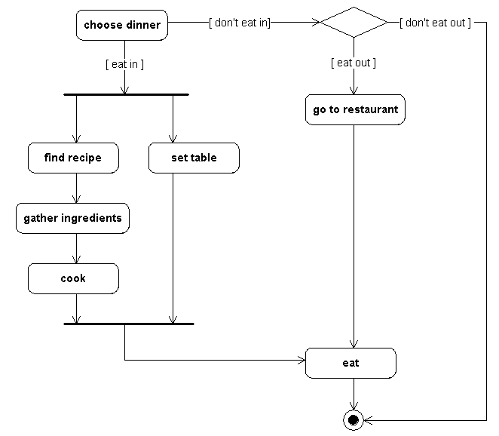

Slide 30
■  Elementos que constituyen los diagramas de actividades.
 Actividad: Es el proceso que esta siendo modelado. Es la especificación de una secuencia parametrizada de comportamiento. La notación UML es un rectángulo con las esquinas redondeadas, llamado marco de la actividad. La actividad completa está incluida dentro del marco de la actividad:

Slide 31
 Actividad, notación UML:
Nombre de la actividad
Acciones, flujos de control y otros elementos que conforman la actividad.
El marco de la actividad. Es opcional, pero recomendable, -ff-
Una actividad puede ser física o electrónica.

Slide 32
 Acción: Es un paso en la actividad total. Es representada por un rectángulo con esquinas redondeadas (casi ovaladas):
Acción
 Una actividad es una secuencia de acciones: El diagrama de actividades

Slide 33
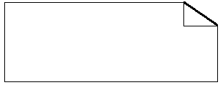
 Acciones con restricciones: Una acción puede ser sometida a una restricción. Es indicada en una nota:
<<preCondLocal >>
{ restriccion }
Acción
<<posCondLocal >>
{ restriccion }

Slide 34

 Flujo: Es una flecha indicando el flujo de las acciones de la actividad:
Acción-1
Acción-2
Indica que primero se debe ejecutar la acción-1 y luego la acción-2
que inteligente !!

Slide 35
 Nodo inicial: Es el punto de inicio del diagrama. Es opcional, aunque recomendado –ff-, hace significativamente mas fácil la lectura del diagrama:
Acción
 Corresponde a una invocación de un método o programa.

Slide 36
 Nodo de final de flujo: Es usado para indicar el fin de un flujo, el proceso para en ese punto:
Acción
X

Slide 37
 Nodo de final de actividad: Es el punto de terminación de la actividad. Es usado para marcar el fin de todos los flujos dentro de la actividad, mas de un nodo de final de actividad es posible:
Acción

Slide 38
 Comportamiento condicional: Es la ejecución de un flujo en función de la evaluación de una condición de guarda. Siempre tente una decisión y una combinación, ambos representados por un rombo:
...
decisión
merge
...
...

Slide 39
 Decisión: Es usada para ejecutar una secuencia diferente de acciones dependiendo del resultado de una condición. Es representada por un rombo con una entrada y múltiples salidas. Cada salida tiene una condición de guarda escrita sobre el flujo:
[ condición-1 ]
[ condición-2 ]
[ condición-3 ]

Slide 40
 En una decision, solo uno de los flujos de salida debe ser tomado, el que tenga la condición de guarda que evalua a verdadero. Luego, las condiciones de guarda deben ser muetuamente excluyentes.
 El uso de [else], indica que el flujo correspondiente debe ser usado si todas las otras condiciones son falsas.

Slide 41
 Combinación (merge), Es el final de un comportamiento condicional iniciado con la decisión. Es un rombo con varios flujos de entrada y un solo flujo de salida:
...
merge
...
...

Slide 42
 Inicio y final de un procesamiento en paralelo: Es indicado usando la notación:
Procesamientos en paralelo
...
...
...
...
Bifurcación
Unión

Slide 43
 Bifurcación: Presenta un flujo entrando y varios flujos saliendo. Marca el inicio de un procesamiento en paralelo.
 Unión: Presenta varios flujos entrando y un solo flujo saliendo. El único flujo de salida será tomado solo cuando hayan entrado todos los flujos indicados. Marca el fin del procesamiento en paralelo iniciado con la bifurcación correspondiente.

Slide 44
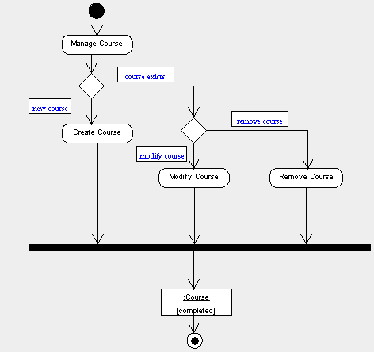
Activity diagram for the "Manage course information" use case

Slide 45
 Invocando otras actividades: Similar a la invocación de una función, en un diagrama de actividades podemos invocar otro diagrama de actividades, usando el símbolo de la horquilla invertida:

Slide 46
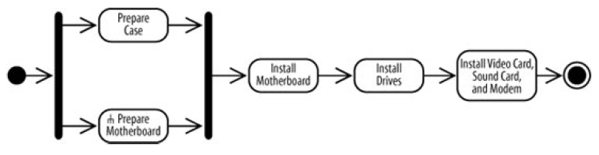
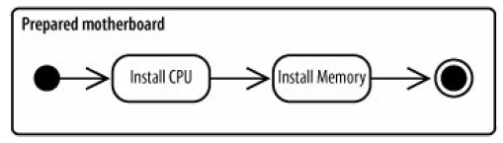
 Por ejemplo:
Invoca este otro diagrama de actividades

Slide 47

 Eventos de tiempo: Para modelar actividades en las que el factor tiempo esta involucrado se usa el símbolo del reloj de arena:
Frecuencia de activación del evento
tiempo a esperar
Evento recurrente, no tiene flujo de entrada. Modela un evento de tiempo repetido en la frecuencia indicada
Significa la activación del evento de tiempo
Significa el final del evento de tiempo

Slide 48
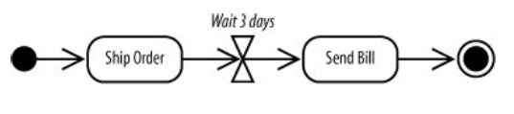
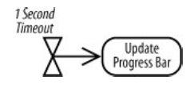
 Ejemplos:
a) Un evento de tiempo con un flujo de entrada
b) Un evento de tiempo recurrente, no tiene flujo de entrada

Slide 49
 Los diagramas de actividades representan los flujos de trabajo empresariales y operativos de un sistema. Un diagrama de actividad es un diagrama dinámico que muestra la actividad y el evento que causa que el objeto este en un estado en particular.

Slide 50
 Un diagrama de actividades Representa los flujos de trabajo paso a paso de los componentes en un sistema; muestra el flujo de control general. Es usado para modelar una secuencia de acciones y condiciones tomadas dentro de un proceso.

Slide 51
 El propósito del diagrama de actividades es modelar un proceso de flujo de trabajo y/o modelar operaciones. Una Operación es un servicio proporcionado por un objeto, que está disponible a través de una interfaz. Una Interfaz es un grupo de operaciones relacionadas con la semántica.

Slide 52
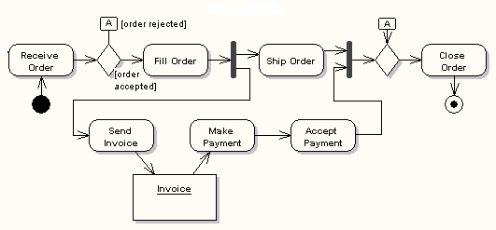
Procesar una orden de embarque

Slide 53
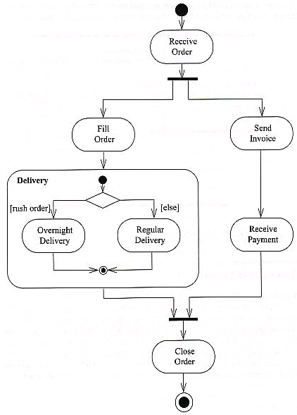
http://vinci.org/uml/activityx.html

Slide 54
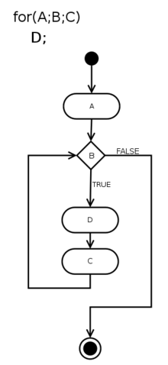
Diagrama de Actividades para un loop (bucle).

Slide 55

Not more for now

Slide 56
■ Diagrama de secuencia
Un diagrama de secuencia captura el comportamiento de un solo escenario (instancia de un caso de uso), mostrando los participantes ( objetos, clases, actores o casos de usos) intercambiando mensajes, dentro del caso de uso al cual corresponde.

Slide 57
 Por ejemplo: Parte de un caso de uso del proceso de inscripción de un estudiante en un curso.
unEstudiante :
Estudiante
<<actor>>
:Inscripcion
<<controller>>
unCurso
:Curso
solicitud
<<create>>
:Login
<<UI>>
suple matricula
suple nombre
<<create>>
unaSolicitud
:Solicitud
esValida(nom, matr)
si
unaSolicitud
<<destroy>>
X
inscribe(unaSolicitud)
<<destroy>>
X

Slide 58
 Los participantes ( objetos, clases, actores o casos de usos) son representados por cajas en la parte superior del diagrama de secuencia, siempre puestas horizontalmente y sin que dos participantes se superpongan entre sí. Cada participante es nombrado seleccionando elementos del siguiente formato estándar:
nombreObjeto : NombreClase
Ambos nombres son opcionales, pero al menos uno de ellos debe ser mostrado.

Slide 59
 En la construcción del nombre de un participante en particular, los elementos usados, del formato estándar anterior, dependerán de la información conocida de dicho participante en un momento dado. Por ejemplo:
Nombre del participante | Descripción
Estudiante | Una clase. (No esta subrayado el nombre)
unEstudiante : Estudiante | Objeto con Nombre Completo, el nombre del participante es unEstudiante y es de la clase Estudiante
: Controlador | objeto anónimo. la clase es Controlador y el participante, en ese momento, no tiene nombre.
unEstudiante | Un objeto nombrado unEstudiante, pero la clase no esta especificada.
fíjese que no tiene los dos puntos
En este nivel, los participantes siempre serán objetos y/o clases, nombrados como mostrado en este ejemplo.

Slide 60
 Un objeto participante debe ser nombrado solo si:
• Será usado como argumento o valor de retorno;
• Hay otro objeto anónimo de la misma clase. Es la única manera para diferenciarlos;
• No se indica su clase;
 A una clase solo se le puede enviar métodos estáticos o compartidos.

Slide 61
 Líneas de vida del objeto: Son las líneas punteadas que cuelgan de las cajas. Representan la duracion de la vida del objeto indicado en la caja:
elObjeto : Clase
Vida útil de elObjeto

Slide 62
 Rectángulos largos y delgados sobre las líneas de vida: Muestran cuando un participante esta activo en la interacción. Son cajas de activación, también llamadas cajas de invocación de métodos por mensajes.
elObjeto:Clase
Caja de activación
La activación inicia aquí, cuando el mensaje es recibido.
línea de vida
Termina aquí, cuando ya no hay mas mensajes para procesar

Slide 63
 Flechas de Mensajes: Indican la ocurrencia de una interacción entre dos participantes en el que uno le envía un mensaje a otro que lo recibe. La dirección de la flecha es desde el que envía hacia el que recibe.
unObjeto:UnaClase
otroObjeto:otraClase
mensaje()
Participante que recibe el mensaje
Participante que envía el mensaje
El mensaje le pide al que lo recibe que realice alguna tarea, esto es, ACTIVA al participante recibidor.

Slide 64
 Si se requiere mostrar que el recibidor termino de procesar el mensaje y retornar el control al enviador, una flecha de retorno es usada. Opcionalmente, en la flecha de retorno puede aparecer un valor que el recibidor quiera retornar al enviador.
:enviador
:recibidor
mensaje(argumentos)
valorRetornado
Mostrar esta flecha de retorno SOLO si hay un valor a retornar.

Slide 65
 Flechas de retornos de mensajes:
valorRetornado
valorRetornado
RECORDAR: Solo usar flechas de retornos si hay un valor para retornar. Es una forma de hacer mas ligero el diagrama de secuencia.

Slide 66
 La orientación de la flecha del mensaje puede ser:
a) Izquierda-Derecha
b) Derecha-Izquierda
c) Reflexiva
Enviador y Recibidor son el mismo

Slide 67
 Mensajes encontrados: Son mensajes para los cuales no es conocido el enviador. La notación es una flecha de mensaje con un circulo sólido de inicio:
:recibidor
mensaje(argumentos)
Es un mensaje enviado desde el exterior del diagrama.

Slide 68
 Mensajes perdidos: Son mensajes para los cuales no es conocido el recibidor:
:enviador
mensajePerdido(argumentos)
El mensaje enviado no es recibido

Slide 69

 El orden en el cual ocurren las interacciones en el tiempo es el orden en que son colocadas en el diagrama de secuencia. La primera interacción que ocurre es la que esta justo debajo del participante que esta en la posición mas alta encabezando ( de izquierda a derecha, el que esta mas a la izquierda ) y luego avanza hace abajo con las siguientes interacciones.

Slide 70
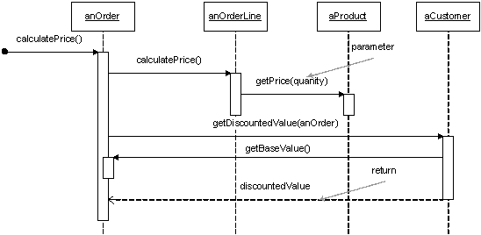
http://www.sewo.biz/UML2/UML2SequenceDiagrams.php

Slide 71
 Mensajes síncrono y mensajes asíncrono
 Síncrono: Es usado cuando el enviador espera hasta que el recibidor haya terminado de procesar el mensaje, sólo entonces el emisor continuará. La flecha de mensaje síncrono es:
:enviador
:recibidor
mensajeSíncrono()

Slide 72
 Asíncrono: Es cuando el enviador no espera a que el recibidor termine de procesar el mensaje, sino que sigue con el resto de los pasos de la interacción. La flecha de mensaje asíncrono es:
:enviador
:recibidor
mensajeAsíncrono()

Slide 73
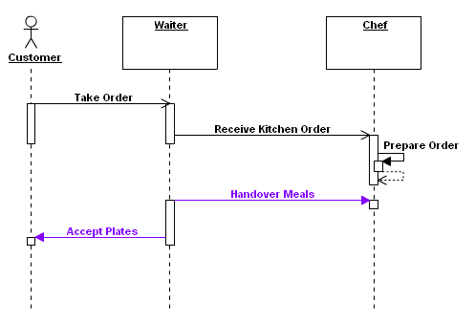
A waiter takes an order and the order is lodged with the chef

Slide 74
This example show the use of asynchronous messages. When the waiter takes an order, the customers are free to do other things like chat and go to the bar and order a drink. The waiter places the order with the kitchen and then is free to go and do other things like clean tables or greet new customer. This is the meaning of an asynchronous message: The sender does not need to wait for the reply from the receiver. There will typically be a number of chefs and the work will be delegated shown by the recursive message. Notice the execution occurrences (activations) that indicate when a participant (lifeline) is performing a task or waiting for another participant to finish their task.

Slide 75
 Creación y destrucción de participantes
Los participantes no necesariamente existen en toda la duración de las interacciones en un diagrama de secuencia. Pueden ser creados y destruidos conforme ocurre el flujo de mensajes.
Los participantes que existen al inicio de una interacción son puestos en el tope del diagrama. Cualquier participante que sea creado durante la interacción es colocado más abajo en el diagrama, en el momento de su creación.

Slide 76
 La línea de vida del participante se extiende tanto como éste exista. Si el participante es destruido durante la interacción, la linea de vida correspondiente terminará en ese punto con una cruz grande y sólida. Significa eso que en ese momento el participante es removido de la memoria RAM, que ya no sera usado.

Slide 77
• Usando el símbolo de participante, colocado mas debajo de los participantes iniciales y con una flecha de mensaje apuntándole, etiquetada con la palabra clave <<create>>. Tambien se usa new en lugar de <<create>> :
Este estilo es el que usaremos en este curso. Es el mas claro. Establece explícitamente la creación de un participante nuevo. No deja dudas.
p1:Participante1
<<create>>
p2:Participante2
Ya creado, se le pone su línea de vida

Slide 78
 La destrucción de un participante durante la interacción es mostrada por una X en el punto de su línea de vida donde es destruido y con la etiqueta <<destroy>> sobre la flecha de mensaje que lo elimina:
p1:Participante1
p2:Participante2
:Participante
<<destroy>>
X
X
De manera explicita, usando un mensaje etiquetado con <<destroy>> para indicar que un participante destruye a otro participante.
De manera implícita, usando solo la X para indicar la autodestrucción del participante. El mismo se destruye.

Slide 79
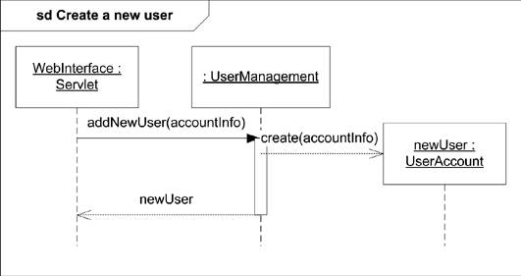

Slide 80
 Variables Locales: Pueden guardar valores de retorno, información de un bucle, o simplemente, datos que se necesitan para un posterior procesamiento. La sintaxis es la misma que para los atributos de las clases:
visibility / name : type multiplicity = default {property strings and constraints}
 Su declaración se puede poner en la parte superior izquierda del diagrama en un elemento nota.

Slide 81
 Marcos de interacción: Son una forma de marcar un pedazo de un diagrama de secuencia. Entre sus aplicaciones está mostrar el comportamiento condicional y el comportamiento repetitivo en un diagrama de secuencia.

Slide 82
 Interacción condicional: Se logra incluyendo una condición de guarda en el mensaje:
:enviador
:recibidor
[condicion] mensaje(argumentos)
El mensaje es enviado solo si la condición de guarda es verdadera.

Slide 83
 Para enviar varios mensajes bajo la misma condición de guarda: usamos un marco de interacción opt :
:enviador
:rec1
:rec2
:rec3
opt
mensaje1(argumentos)
[condicion]
mensaje2(argumentos)
mensaje3(argumentos)
Es el margo de interacción.
Todos los mensajes serán enviados solo de la condición es verdadera.

Slide 84
 Para usar varias alternativas: usamos un marco de interacción alt :
El mensaje cuya condición sea verdadera se enviará, si ninguna se cumple entonces se envía el de else.
:enviador
:rec1
:rec2
:rec3
alt
mensaje1(argumentos)
[condicion1]
[condicion2]
mensaje2(argumentos)
[else]
mensaje3(argumentos)

Slide 85
 Interacción repetida: Permite repetir el envío de un conjunto de mensajes un numero de veces mientras una condición de guarda se cumpla (sea verdadera).
 La condición de guarda contiene un límite inferior que define el número mínimo de repetición, un límite superior que define el número máximo de repetición y una expresión booleana, que es evaluada después de cada repetición:
[ min, max, expresionBooleana ]
 El marco de iteración contiene el operador loop

Slide 86
...
Todos los mensajes se estarán enviado mientras la expresión booleana de la condición de guarda sea verdadera
:enviador
:rec1
:rec2
:rec3
loop
mensaje1(argumentos)
[while x]
mensaje2(argumentos)
mensaje3(argumentos)

Slide 87
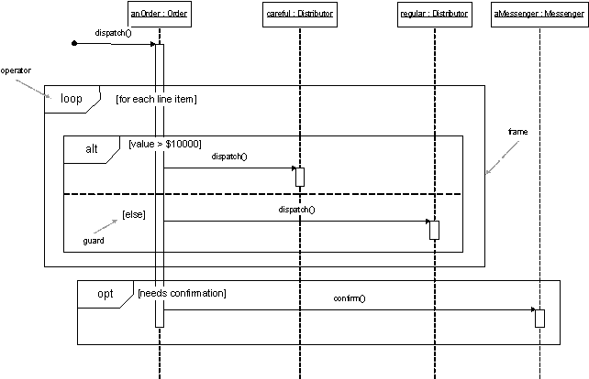
Page 58, Figure 4.4, Interaction frames, UML Distilled 3th Edit, Martin Fowler, Pearson Education, Inc., 2004,

Slide 88
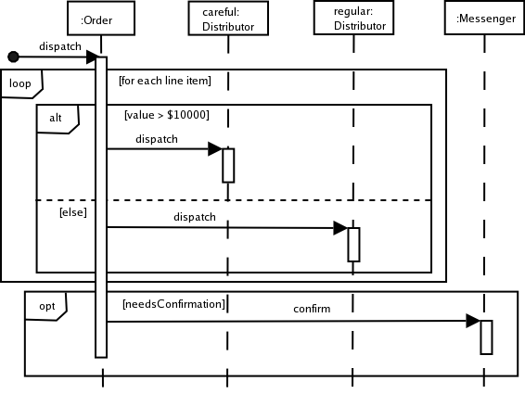
http://www.dmst.aueb.gr/louridas/lectures/dais/uml_examples/ar01s03.html

Slide 89
■ Diagramas de Estado
Un diagrama de estado ( Diagrama de Máquina de Estados) representa la máquina de estado que modela el comportamiento de un solo objeto, especificando las transiciones de estado causadas como respuestas a los eventos que es sometido durante su vida útil.

Slide 90

 Un ejemplo (revisitado): Modelar el comportamiento del objeto suiche, suponer que su estado normal es apagado :
Tiene dos estados: Encendido (ON) o apagado (OFF). Las transiciones entre estados son causadas por los eventos “subir suiche” y “bajar suiche”:
subir suiche
APAGADO
(OFF)
ENCENDIDO
(ON)
bajar suiche
El ciclo off/on se mantiene hasta que el elemento eléctrico alimentado deja de funcionar, por ejemplo, si es un bombillo, se “quema”.
fundido

Slide 91
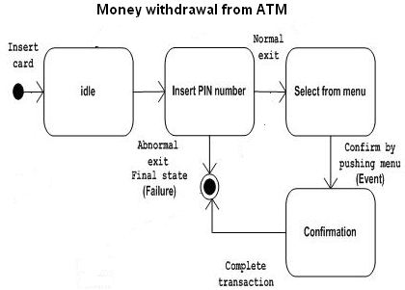
 Otro ejemplo

Slide 92
❖ disparador [Guarda]/actividad
Toda transacción tiene una etiqueta que contiene tres elementos, todos opcionales:
disparador [guarda] / actividad

Slide 93
 Disparador: Es la causa de la transicion, es un evento ( una señal, un cambio en alguna condición, o, simplemente, el paso del tiempo ).

Slide 94
 Guarda: Es una condición booleana que permite o bloque la transición. Es una condición que se escribe entre corchetes, después del nombre del disparador, en la etiqueta de una transacción; La condición debe evaluarse a verdadera para que la transición sea disparada.

Slide 95
 Estilo convencional para escribir las condiciones de guarda es:
• Escritas en lenguaje informal;
• Si es compleja, una condición de guarda se puede usar una notación mas formal, combinando condiciones de guarda simple con operadores booleanos.

Slide 96
 Actividad: Es una acción que se invoca directamente sobre el objeto que posee la máquina de estado, si la transición es tomada.

Slide 97
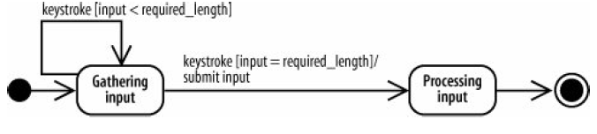
 Por ejemplo:
Condiciones de guarda completas

Slide 98
 disparador [Guarda]/actividad, en su forma completa puede incluir eventos multiples y parámetros (argumentos);
 Una transición con una condición de guarda puede ser disparada únicamente si el evento correspondiente es detectado y la condición de la guarda es verdadera.

Slide 100

For now,
That is all
With the
State Machine Diagrams.

Slide 101

■ Diagrama de comunicación
Para otro nivel.

Slide 102
■ Diagrama de tiempo
Para otro nivel.

Slide 103
■ Diagrama global de interacciones
Para otro nivel.

Slide 104
REFERENCIAS
- UML Distilled Third Edition, A Brief Gruide to the Standard Object Modeling Language, Martin Fowler, Addison-Wesley, 2004
- The Elements of UML(TM) 2.0 Style, Scott W. Ambler, Cambridge University Press, 2005
- Practical Object-Oriented Design With UML, Second Edition, Mark Priestley, MacGraw-Hill, 2003
- Object-Orinted Systems Analysis And Design With UML, Robert V. Stumpf and Lavette C. Teague, Pearson Prentice Hall, 2005
- System Analysis & Design, An Object-Oriented Approach With UML, Alan Dennis, Barbara Haley Wixom, David Tegarden, John Wiley & Sons, Inc, 2002
- System Analysis & Design, Fourth Edition, Alan Dennis, Barbara Haley Wixom, Roberta M. Roth, John Wiley & Sons, Inc., 2009
- Analyse und Design mit UML 2.3: Objektorientierte Softwareentwicklung, Bernd Oestereich, Oldenbourg Wissensch.Vlg, Sep 2009

Slide 105
- Java(R) 7 The Complete Reference, 8th Edition, Herbert Schildt,
McGraw-Hill Osborne Media, 8th edition, 2011
- http://www.uml.org/
- http://www.omg.org/spec/UML/
- http://www.agilemodeling.com/style/
- http://www.sparxsystems.com/resources/uml2_tutorial/
UML 2.3 Tutorial, spanish version is on
http://www.sparxsystems.com.ar/index.html
- Learning UML 2.0, Russ Miles, Kim Hamilton, O'Reilly Media, 2008
- UML 2.0 in a Nutshell, Dan Pilone and Neil Pitman, O'Reilly, 2005

Slide 106

GRACIAS

